Slide 1
La prima guerra mondiale. 1914-1918
Prof. Marco Apolloni

Slide 2

La prima guerra "planetaria"
9 milioni di militari morti (1,24 ml d'italiani), 15 ml compresi i civili, queste sono le stime più accreditate dagli storici

Slide 3
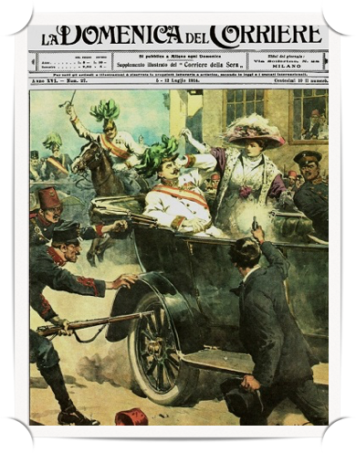
Il "casus belli"
L'omicidio dell'arciduca Francesco Ferdinando e di sua moglie Sofia avvenuto a Sarajevo ad opera dello studente "irredentista": Gravilo Princip.

Slide 4
28 luglio 1914: L'Austria-Ungeria dichiara guerra alla Serbia.
30 luglio: La Russia, principale alleata della Serbia, dichiara a sua volta guerra all'Austria-Ungheria.
31 luglio: La Germania interviene in difesa dell'Austria-Ungheria, scendendo in campo contro la Russia e la Francia.
5 agosto: l'Inghilterra si schiera contro la Germania. E via via le altre potenze.

Slide 5
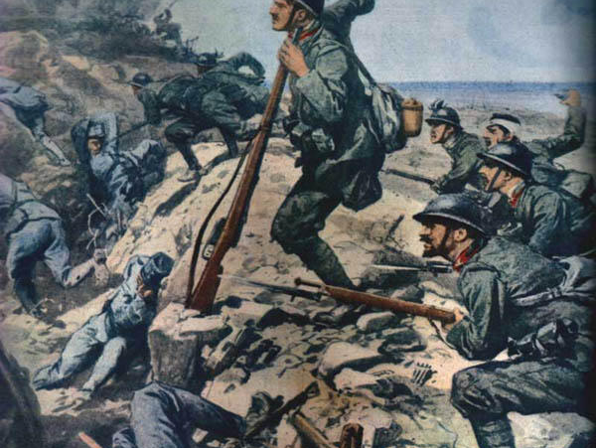

Slide 6
E l'Italia?
Due schieramenti opposti: interventisti vs. neutralisti fanno sì che non entri nel conflitto prima del 24 maggio 1915.
Da un lato i "giolittiani" sono per una neutralità spinta: l'ampliamento dei confini si può ottenere mediante una serrata opera di diplomazia.
Dall'altro i "d'annunziani" spingono per un'immediata entrata in guerra: vogliono prendersi con le armi Trento e Trieste.

Slide 7
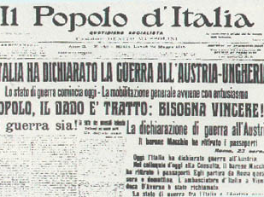

Slide 8
Il fronte occidentale
"Piano Schlieffen": deve il nome al Capo di Stato maggiore tedesco, la realizzazione del quale viene affidata al generale Von Moltke.
I tedeschi vorrebbero cavarsela con una rapida e implacabile guerra di movimento che, in poco tempo, avrebbe dovuto sbaragliare le difese francesi.
Il piano tedesco viene rovinato dalla "stoica" resistenza opposta dalle truppe francesi guidate dal generale Joffre (battaglia della Marna 6-9 settembre '14).

Slide 9
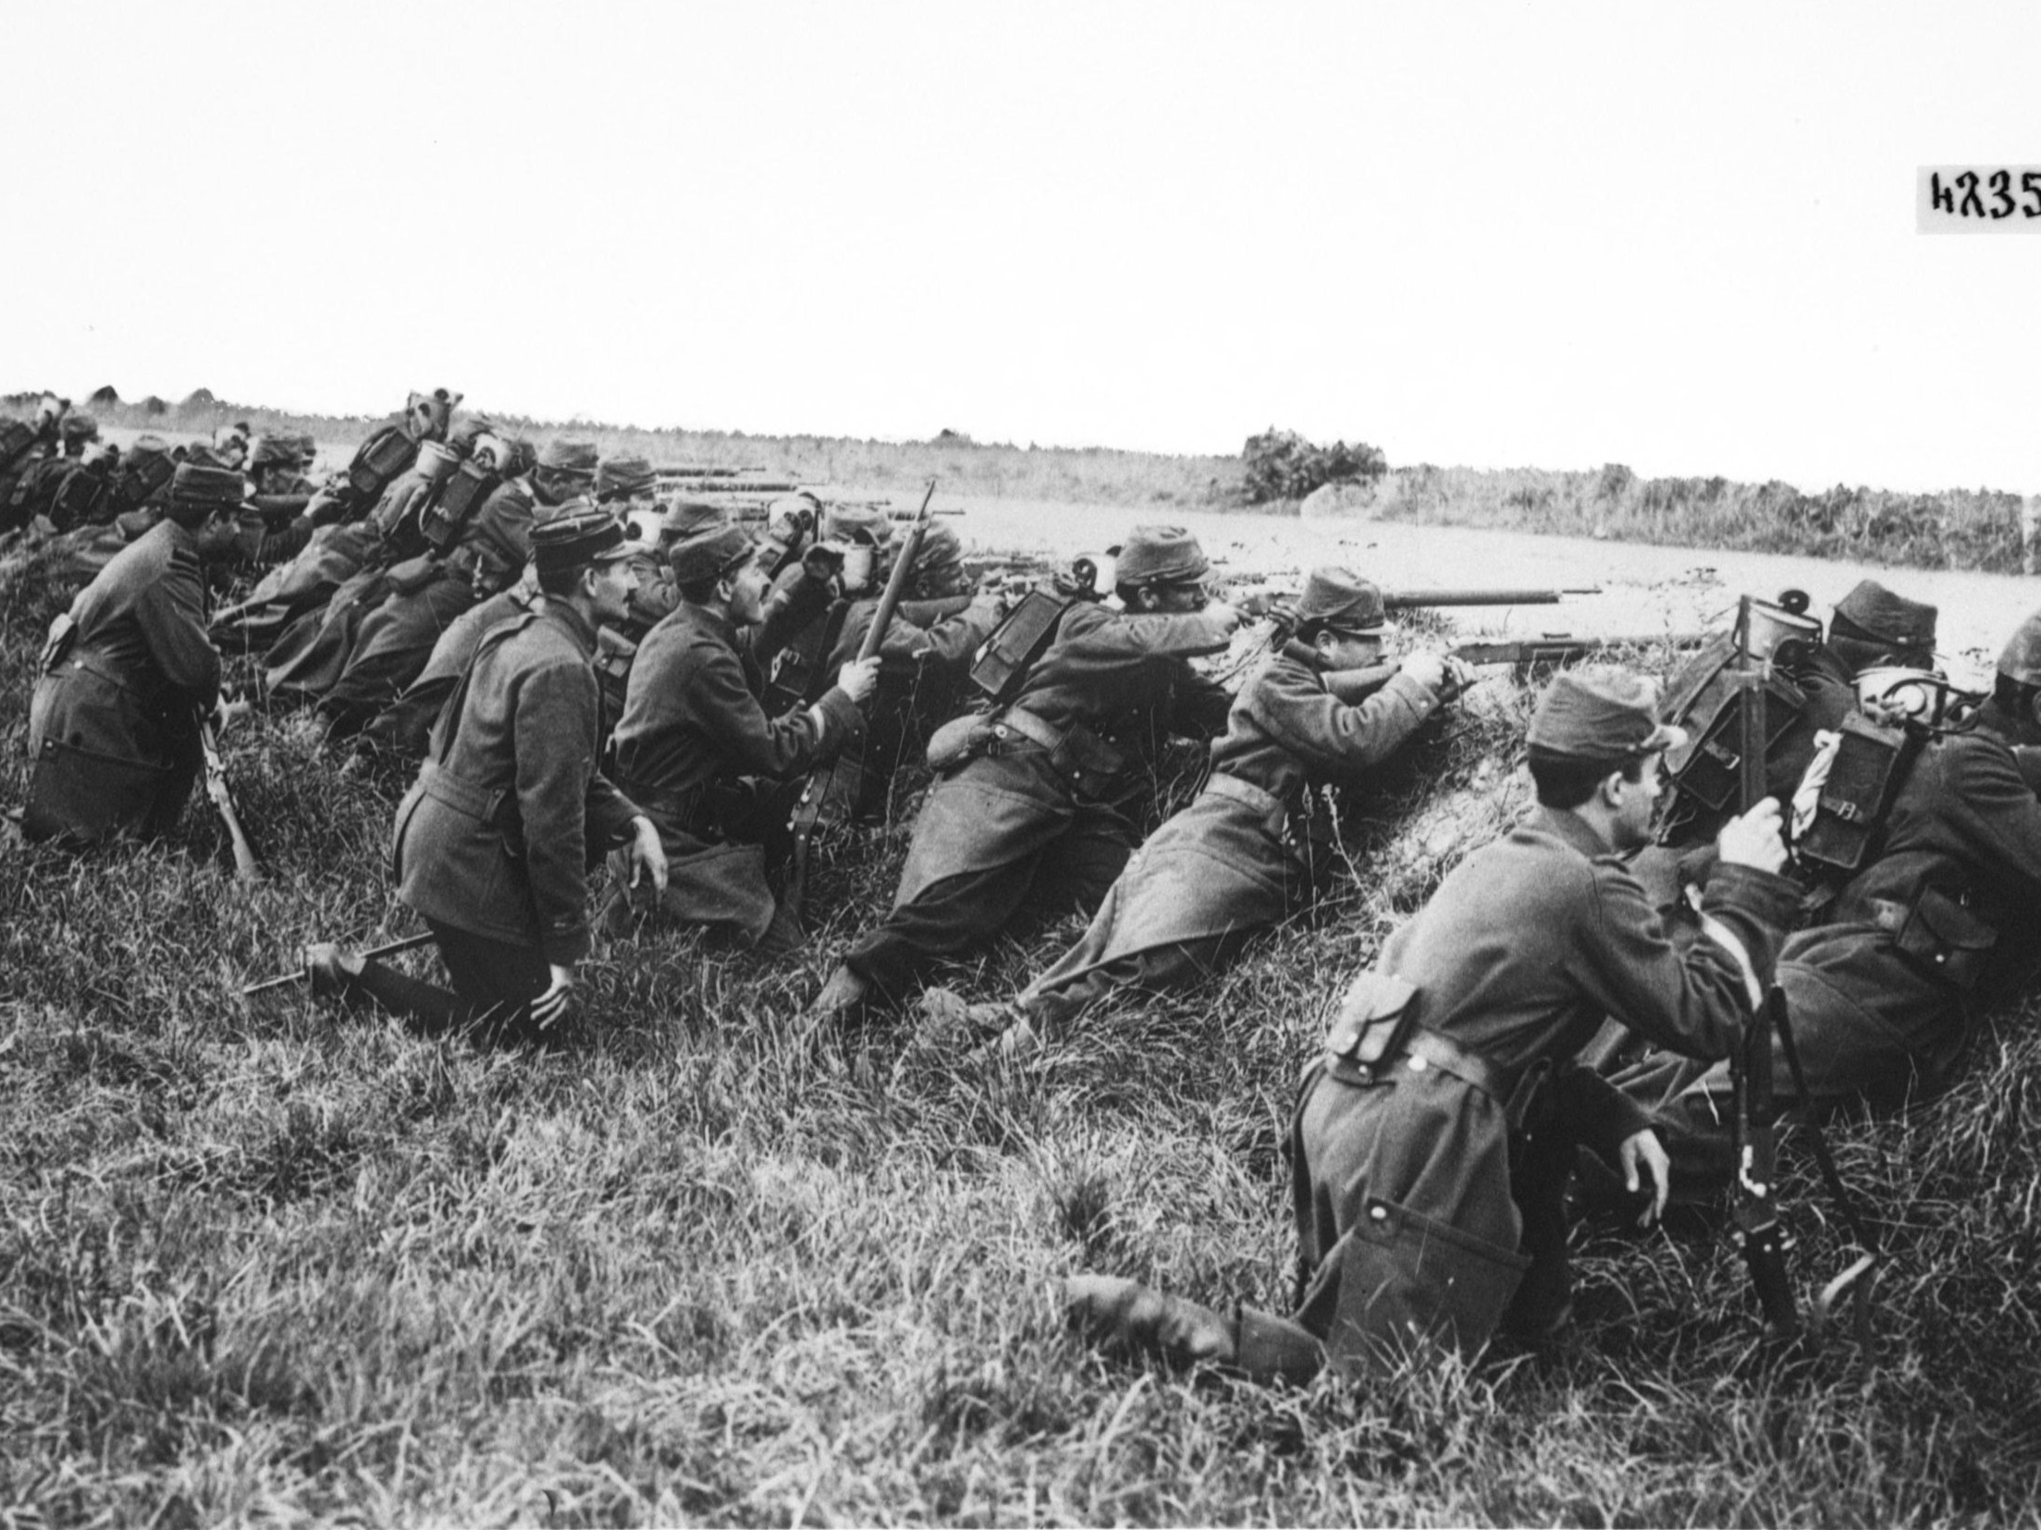

Slide 10
È l'inizio della logorante guerra di trincea (video http://bit.ly/1Zl07Hy).
Conquistare poche decine di metri può costare la vita di centinaia di soldati.
Risultato: lo stallo. I soldati si attestano lungo le trincee dove conducono una vita precaria e miserabile.

Slide 11
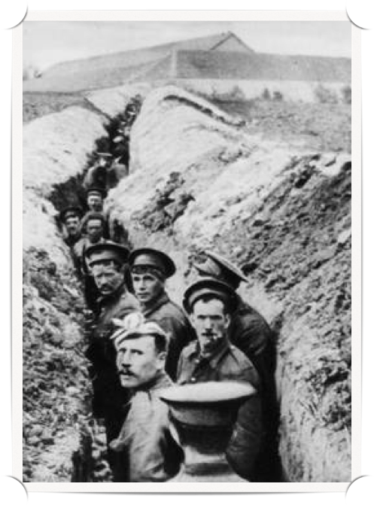
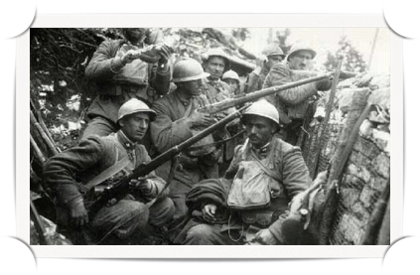
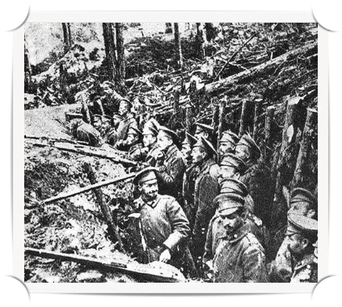

Slide 12
“Avevamo diciott’anni, e cominciavamo ad amare il mondo, l’esistenza: ci hanno costretti a spararle contro”.
Erich Maria Remarque, "Niente di nuovo sul fronte occidentale".

Slide 13
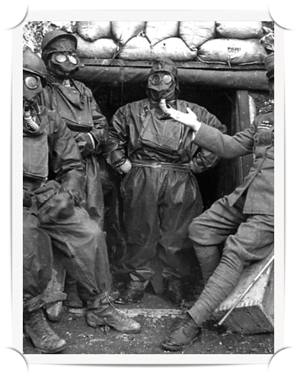
Un triste primato
La Prima guerra mondiale "vanta" un triste primato: quello di essere stata la prima guerra chimica della storia.
Nel marzo del '15, gli inglesi provano a forzare la mano – non riuscendovi – con un'offensiva nella quale viene impiegato il gas di cloro (iprite).

Slide 14
Il fronte orientale
I russi tentano di sfondare; oltrepassano il confine orientale tedesco, ma vengono bloccati dalle divisioni dei generali von Hindenburgh e Ludendorff.
Battaglia di Tannenberg: agosto-settembre '14.
Battaglia dei laghi Masuri: 5-15 settembre '14.

Slide 15
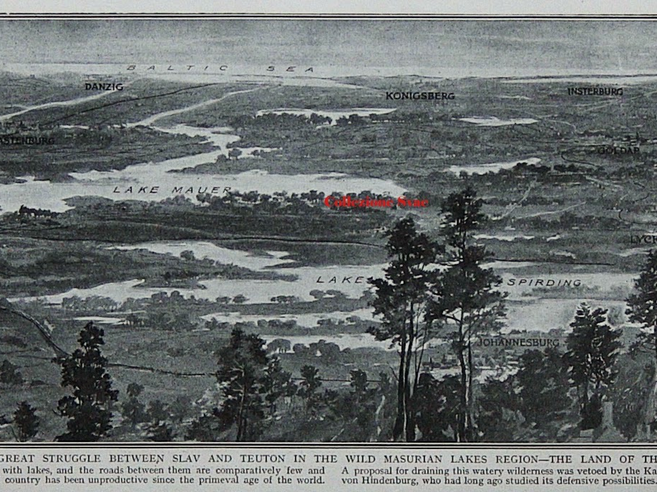

Slide 16
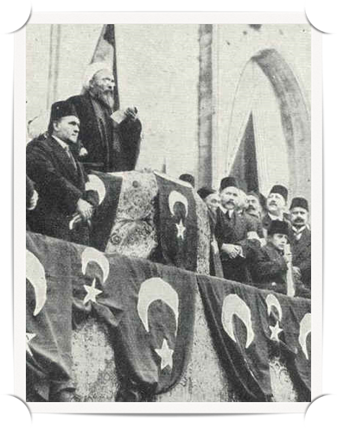
La Turchia entra in guerra
29 ottobre '14: entrata in guerra della Turchia in soccorso degli imperi centrali.
I turchi danno manforte soprattutto nei bombardamenti navali delle coste russe e nell'invasione del Caucaso.

Slide 17
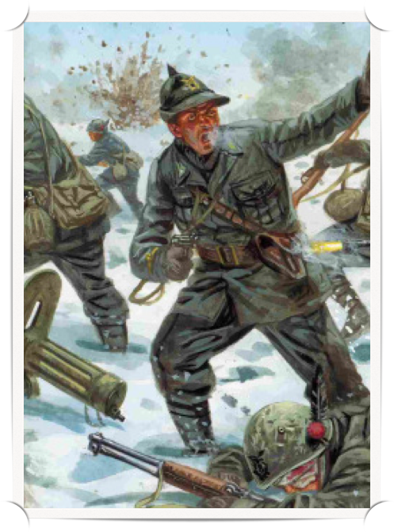
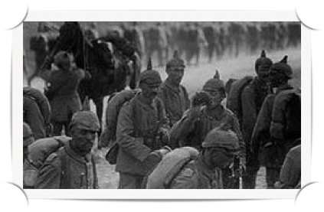
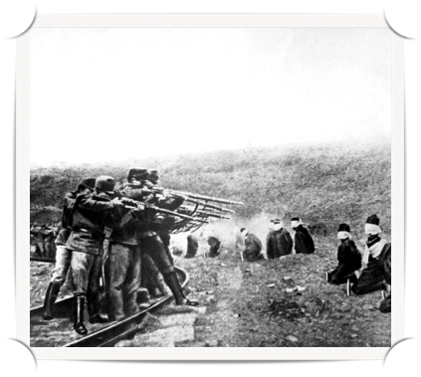

Slide 18
La guerra dell'Italia
Il generale Cadorna spinge l'esercito sulle rive del fiume Isonzo (territorio austriaco).
Tra il giugno e il dicembre del '15 gli italiani provano ad aprirsi la strada sino a Trieste (obiettivo primario), ma gli austriaci non cedono.
Nel maggio-giungo del '16 gli austriaci si lanciano in una spietata controffensiva (invadono l'altopiano di Asiago).
Gli italiani rispondono a loro volta, il 9 agosto, conquistando Gorizia.

Slide 19
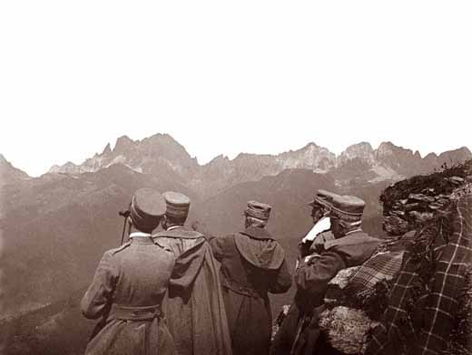

Slide 20
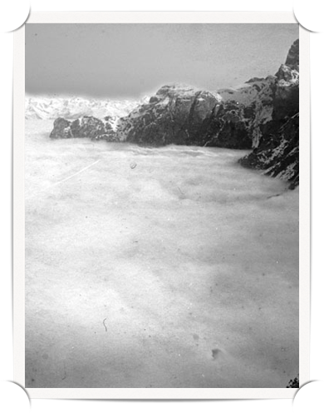
La guerra alpina
Gli scontri tra italiani e austriaci si attestano prevalentemente sui passi alpini.
Conquistare le vette innevate, per entrambi gli schieramenti, significa mettere "in ginocchio" il nemico e costringerlo alla resa.

Slide 21
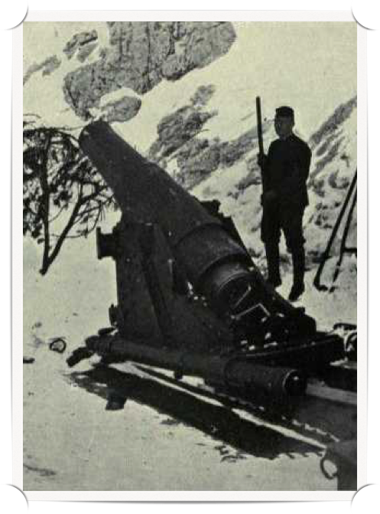
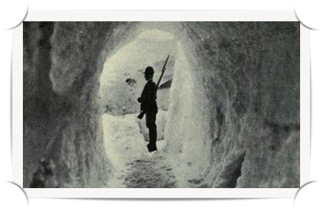
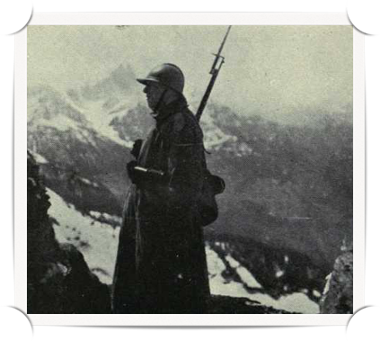

Slide 22
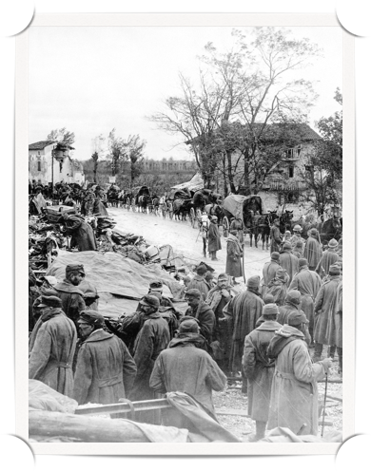
Caporetto
Il ritiro della Russia, sul fronte orientale, ha gravi conseguenze per l'Italia. Negli ultimi mesi del '17 gli austriaci e i tedeschi, coalizzatisi, sfondano a Caporetto, obbligando l'esercito italiano a un ripiegamento disordinato.
I numeri di una disfatta: ammontano a 400 mila i caduti italiani, i prigionieri a 300 mila.
Il generale Cadorna viene destituito, al suo posto subentra il generale Armando Diaz.

Slide 23
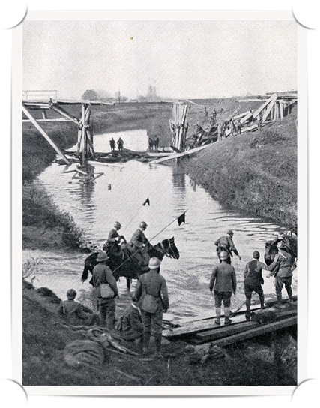
La resistenza sul Piave
L'avvicendamento al comando sortisce subito gli effetti sperati: l'Italia rialza la testa.
Il generale Diaz limita i danni, resistendo sulla linea difensiva del fiume Piave (battaglia del solstizio tra il 15 e il 22 giugno del '18).
L'esercito italiano per ostacolare l'avanzata dei nemici fa saltare numerosi ponti, guadagnando del tempo prezioso (dopo Caporetto) per studiare la mossa successiva.

Slide 24
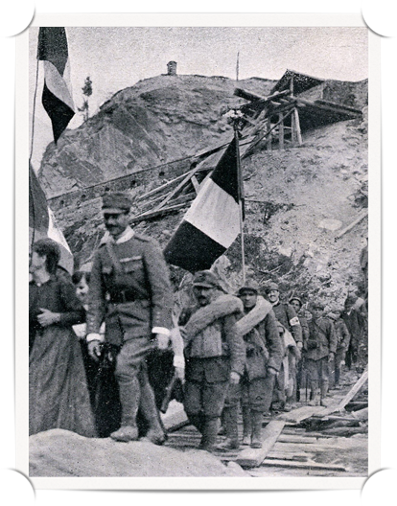
Vittorio veneto
Il 24 ottobre del '18 ben 41 divisioni italiane, coadiuvate da 1 britannica e 1 francese, sferrano un attacco micidiale agli austriaci e ai tedeschi.
Risultato: le operazioni belliche si concludono vittoriosamente il 3 novembre con la trionfale rivincita di Vittorio Veneto (dal nome del luogo dove si svolse la battaglia decisiva).
Buona parte del merito è da ascrivere al subentrante generale: Armando Diaz, che dimostra grandi doti umane e tattiche (video http://bit.ly/1ZeJKqP).

Slide 25
“I resti di quello che fu uno dei più potenti eserciti del mondo risalgono in disordine e senza speranza le valli che avevano disceso con orgogliosa sicurezza”.
Gen. Armando Diaz

Slide 26
Una nuova Europa
3 marzo 1918: pace di Brest-Litovsk, che segna l'uscita dal conflitto della Russia, a spese di un 1/3 dei suoi precedenti territori ceduti agli imperi centrali.
3 novembre 1918: armistizio tra italiani e austriaci. I primi guadagnano Trento e Trieste a discapito dei secondi.
Fine agosto 1918: sul fronte occidentale le truppe francesi e inglesi, aiutate dall'ingresso nel conflitto degli americani, ottengono vittorie decisive (la foresta delle Argonne e Sedan), imponendo alle forze tedesche una mesta ritirata.
9 novembre 1918: in Germania viene proclamata la Repubblica, il kaiser Guglielmo II abdica e ripara in Olanda.
28 giugno 1919: viene sottoscritto il trattato di Versailles, che segna i nuovi confini delle potenze europee. Le condizioni durissime poste ai tedeschi creano i presupposti della proliferazione del nazionalsocialismo e, quindi, della Seconda guerra mondiale.

Slide 27
